Slide 1



ÂM NHẠC LỚP 5
TIẾT 1
Học hát bài: Reo vang bình minh
Nhạc và lời: Lưu Hữu Phước
CHÀO NGÀY MỚI

Slide 2

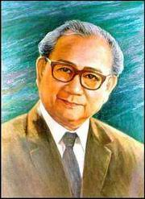
HĐ: TÌM HIỂU-KHÁM PHÁ
Tác giả, tác phẩm
Lưu Hữu Phước. Ông sinh ngày 12 tháng 9 năm 1921, quê ở Cần Thơ, Hậu Giang
Bài hát “Reo vang bình minh” sáng tác vào cuối năm 1939. Vui tươi, trong sáng, hồn nhiên.

Slide 3


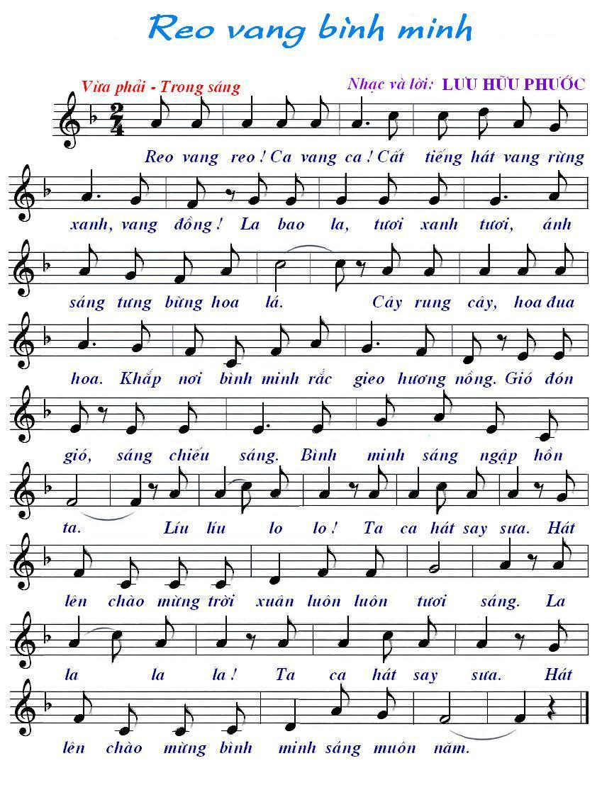
Hát mẫu

Slide 4
Đọc lời ca
CÂU 1: Reo vang reo, ca vang ca, cất tiếng hát vang rừng xanh vang đồng CÂU 2: La bao la, tươi xinh tươi, ánh sáng tưng bừng hoa lá CÂU 3: Cây rung cây, hoa đua hoa, khắp nơi mình minh rắc reo hương nồng CÂU 4: Gió đón gió, sáng chiếu sáng, bình minh sáng ngập hồn ta. CÂU 5: Líu líu lo lo ta ca hát say sưa
CÂU 6: Hát lên chào mừng trời xuân luôn luôn tươi sáng CÂU 7: La lá la la ta ca hát say sưa CÂU 8: Hát lên chào mừng bình minh sáng muôn năm.

Slide 5
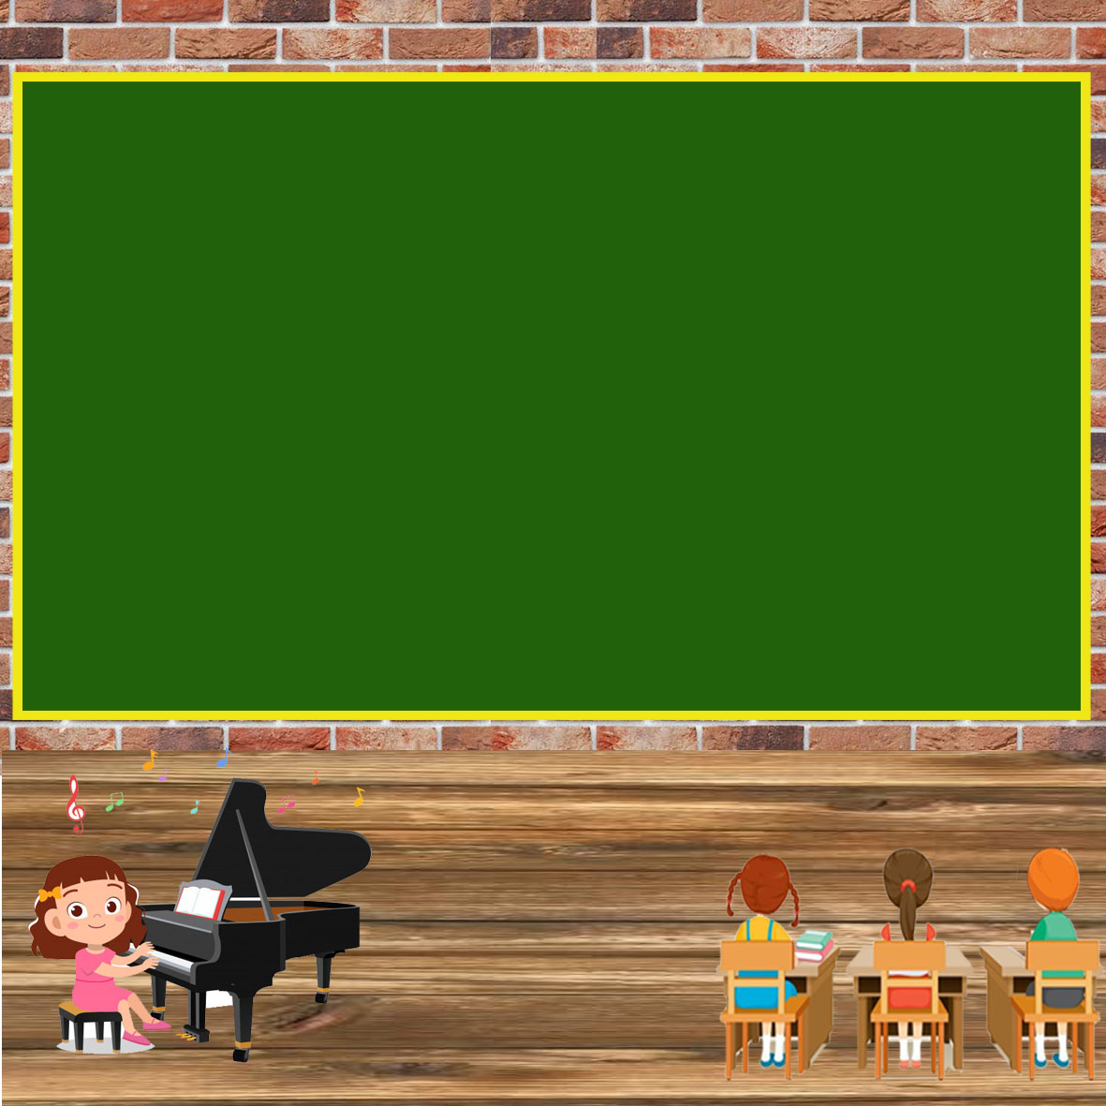
Dạy hát
Câu 1
Reo vang reo, ca vang ca, cất tiếng hát vang rừng xanh
HĐ: THỰC HÀNH-LUYỆN TẬP

Slide 6
Câu 2
Vang đồng la bao la, tươi xinh tươi, ánh sáng tưng bừng hoa lá

Slide 7
Câu 1+2
Reo vang reo, ca vang ca, cất tiếng hát vang rừng xanh vang đồng. La bao la, tươi xinh tươi, ánh sáng tưng bừng hoa lá

Slide 8
Câu 3
Cây rung cây, hoa đua hoa, khắp nơi mình minh rắc reo

Slide 9
Câu 4
Hương nồng gió đón gió, sáng chiếu sáng, bình minh sáng ngập hồn ta.

Slide 10
Câu 3+ 4
Cây rung cây, hoa đua hoa, khắp nơi mình minh rắc reo hương nồng. Gió đón gió, sáng chiếu sáng, bình minh sáng ngập hồn ta.

Slide 11
Câu 1+2+3+ 4
Reo vang reo, ca vang ca, cất tiếng hát vang rừng xanh vang đồng. La bao la, tươi xinh tươi, ánh sáng tưng bừng hoa lá. Cây rung cây, hoa đua hoa, khắp nơi mình minh rắc reo hương nồng. Gió đón gió, sáng chiếu sáng, bình minh sáng ngập hồn ta.

Slide 12
Câu 5
Líu líu lo lo chim oanh hót say sưa

Slide 13
Câu 6
Hót lên chào mừng bình minh luôn tươi sáng

Slide 14
Câu 7
La lá la la ta ca hát say sưa

Slide 15
Câu 8
Hát lên chào mừng bình minh sáng muôn năm.

Slide 16
Câu 5+6+7+8
Líu líu lo lo ta ca hát say sưa. Hát lên chào mừng trời xuân luôn luôn tươi sáng. La lá la la ta ca hát say sưa. Hát lên chào mừng bình minh sáng muôn năm.

Slide 17

HĐ: VẬN DỤNG-SÁNG TẠO
Hát cả bài với các hình thức

Slide 18


Reo vang reo, ca vang ca cất
tiếng hát vang rừng xanh
Hát kết hợp gõ đệm theo phách

Slide 19

Reo vang reo, ca vang ca cất
tiếng hát vang rừng xanh
Hát kết hợp gõ đệm theo nhịp

Slide 20
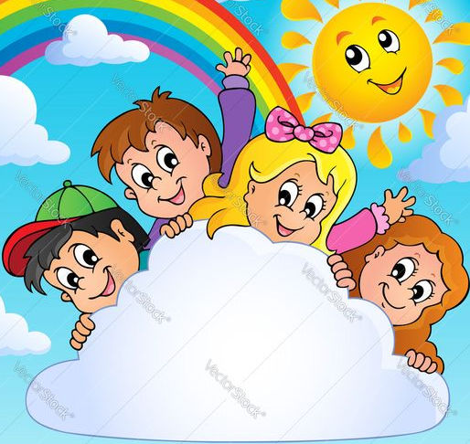
Giáo dục-củng cố-dặn dò

Slide 21


